Slide 1
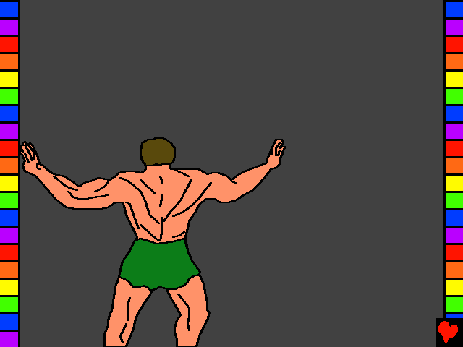
Samson, Omul puternic al lui Dumnezeu

Slide 2
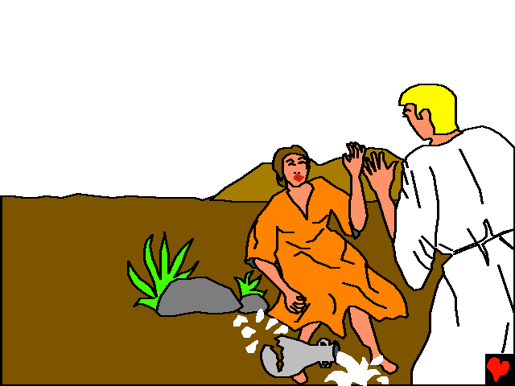
Cu mult timp in urmă, pe pământul lui Israel, locuia un om pe nume Manoah. El şi soţia lui nu au putut avea copii. Într-o zi, îngerul Domnului
s-a arătat soţiei lui Manoah.
„Tu vei avea un copil special” a spus el.

Slide 3
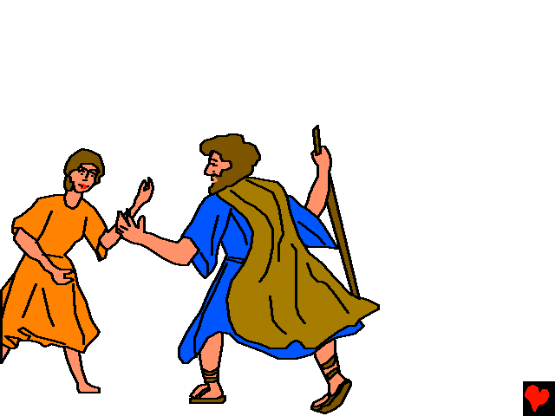
Ea a spus soţului ei vestea minunată. Manoah s-a rugat: „Doamne, Te rog, să mai vină odată la noi
omul lui Dumnezeu... să ne înveţe ce să facem pentru copilul
care se va
naşte.”

Slide 4
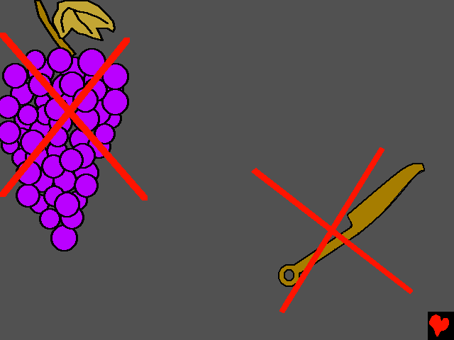
Îngerul i-a spus lui Manoah că Dumnezeu a ales acel copil să fie judecător şi să conducă pe Israel. Părul lui nu trebuie să fie tuns.
Cât timp femeia va fi însărcinată să nu bea alcool şi să nu
mănânce nimic necurat.

Slide 5
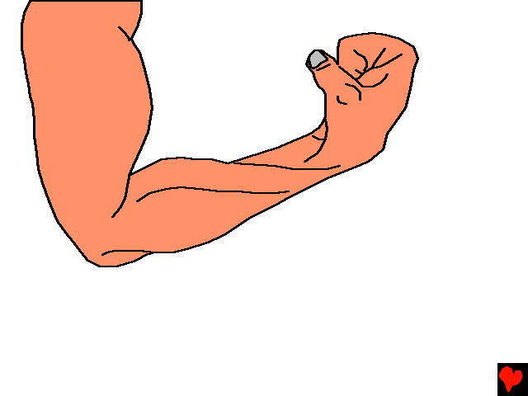
Poporul lui Dumnezeu cu siguranţă avea nevoie de ajutor.
Ei au scos pe Dumnezeu din vieţile lor şi Domnul i-a dat în mâinile Filistenilor. Dar când ei s-au rugat, Dumnezeu i-a auzit. A trimis un copilaş care a fost cel mai puternic om al lumii.

Slide 6
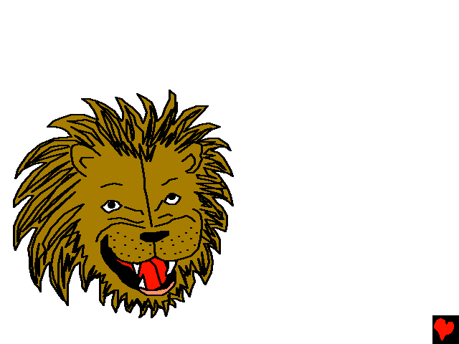
„Femeia a născut un fiu, şi i-a pus numele Samson. Copilul a crescut, şi Domnul l-a binecuvântat. Şi Duhul Domnului a început să-l mişte.”
Samson devenea din ce în ce mai puternic. Într-o zi el s-a luptat cu un leu tânăr şi fără să aibă ceva în mână,
l-a omorât!

Slide 7
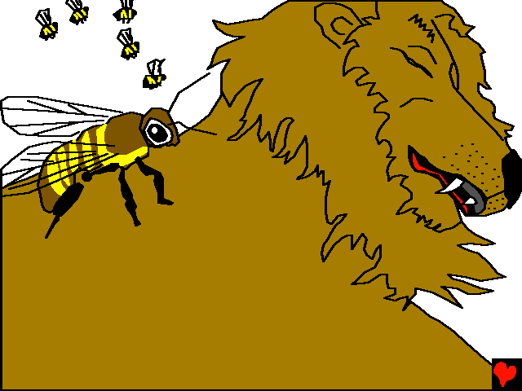
Mai târziu, Samson a mâncat miere de la un roi de albine care-şi făcuse cuib în trupul mort al leului.

Slide 8
El a spus o ghicitoare: „Din cel ce mănâncă a ieşit ce se mănâncă, şi din cel tare a ieşit dulceaţă.”

Slide 9
Nimeni nu a putut deslega
ghicitoarea – dar soţia lui Samson, o filisteancă, a aflat înţelesul ghicitorii de la Samson şi a spus poporului ei dezlegarea.
Acest lucru l-a înfuriat pe Samson.

Slide 10
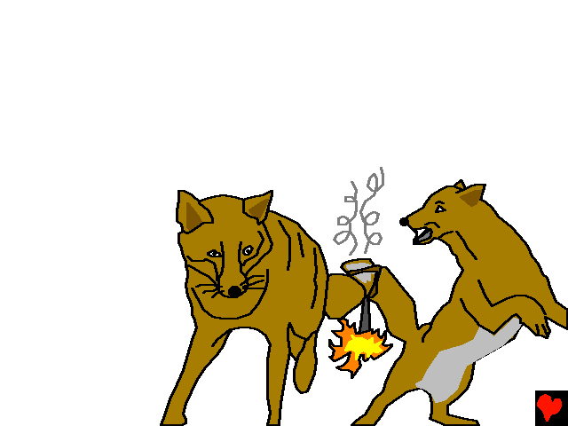
Samson a fost şi mai mânios când filistenii i-au dat soţia ca să fie soţie celui mai bun prieten al lui. A plănuit răzbunarea. Dar cum? În primul rând a prins 300 de vulpi. Apoi a legat vulpile coadă de coadă, şi a pus câte o făclie între cele două cozi,
la mijloc.

Slide 11
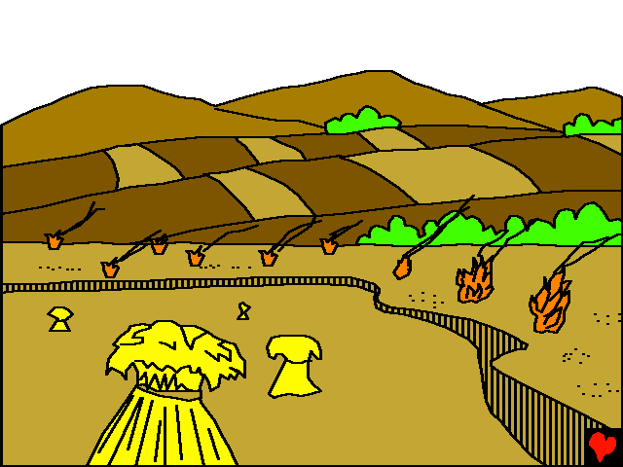
Apoi Samson a eliberat vulpile în grânele filistenilor!

Slide 12
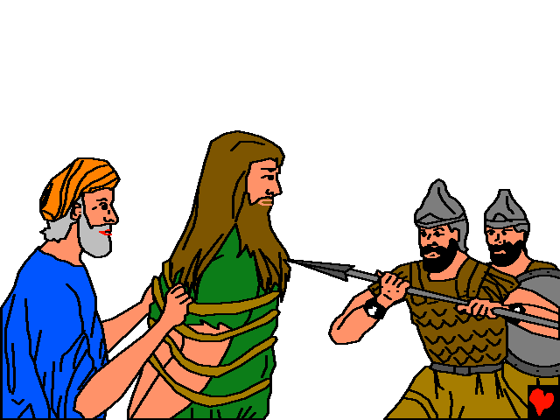
Acum filistenii doreau să se răzbune. Samson s-a lăsat prins, legat cu funii să fie omorât de filisteni.

Slide 13
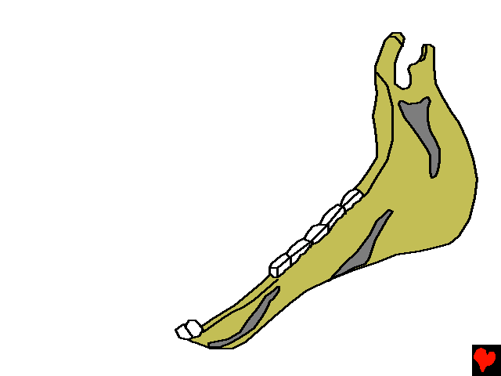
Dar Duhul Domnului era asupra lui Samson. Funiile i-au căzut de pe mâini, a găsit o falcă de măgar neuscată încă şi a ucis cu ea 1000 de duşmani.

Slide 14
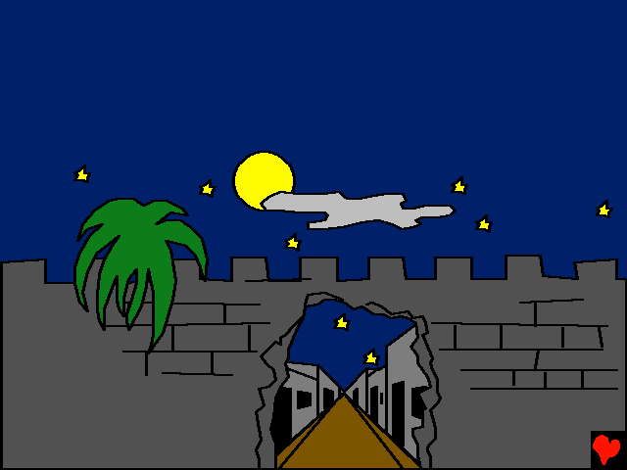
Filistenii petrecăreţi l-au căutat pe Samson. Într-o noapte l-au atras într-o cetate şi au blocat porţile.
Dar Samson a trecut mai departe cărând pe umeri porţile cetăţii.

Slide 15
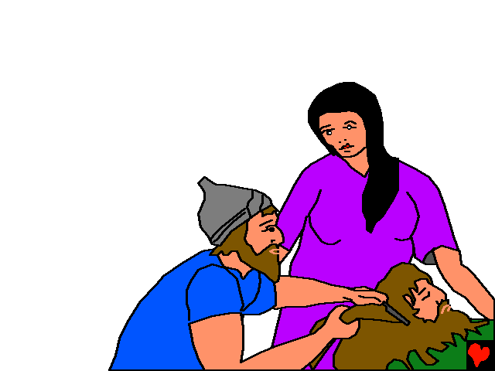
Samson a dat greş în faţa lui Dumnezeu. Dumnezeu i-a dat putere atâta timp cât el se va supune
Lui. Într-o zi, Samson a împărtăşit secretul puterii lui cu Dalila, o frumoasă spioană filisteancă.
Ea a pus un om să radă capul lui Samson pe
când acesta dormea.

Slide 16
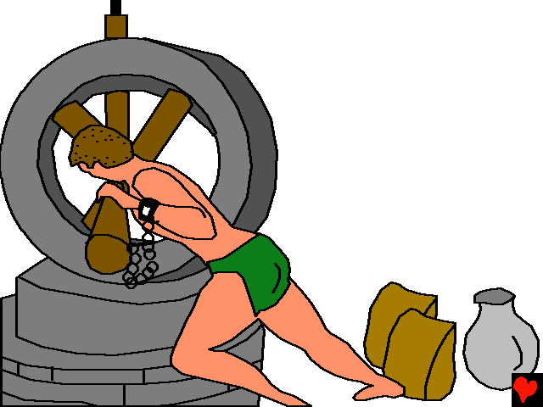
Apoi soldaţii filisteni l- au atacat pe Samson în dormitorul filistencei Dalila. Samson a luptat din greu, dar puterea îl părăsise.
Domnul Se îndepărtase
de el.
Filistenii i-au scos ochii.

Slide 17
Orb şi neputinios, Samson a devenit sclavul filistenilor.
Ei râdeau şi îl batjocoreau pe servitorul Domnului.

Slide 18
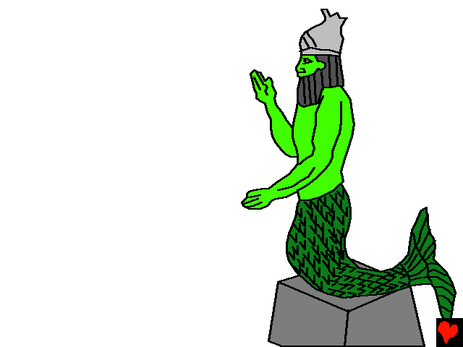
Filistenii s-au strâns să aducă o jertfă dumnezeului lor Dagon, pentru că a dat pe Samson în mâinile
lor. Ei au băut şi s-au veselit în templul lui Dagon. Apoi l-au chemat pe Samson pentru a juca înaintea lor.

Slide 19
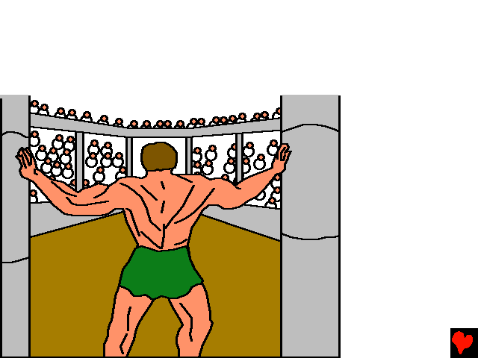
Un tânăr l-a condus pe Samson, l-a lăsat între cei doi stâlpi care susţineau templul. Erau acolo 3000 de filisteni pe acoperiş şi mult mai mulţi în templu,
toţi îşi băteau joc de
el.

Slide 20
Dar părul lui Samson a crescut în închisoare. El a început să se roage: „Dumnezeule, dă-mi putere numai de data aceasta, şi cu o singură lovitură să-mi
răzbun pe Filisteni pentru cei doi ochi
ai mei!”

Slide 21
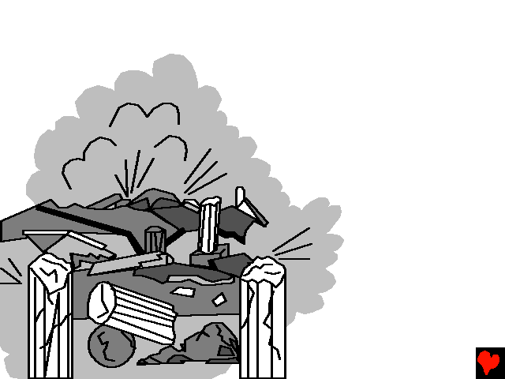
I-a dat Dumnezeu putere lui Samson din nou?
A putut Samson face ceea ce părea imposibil? Da! A îmbrăţişat amândoi stâlpii şi s-a rezemat de ei.
Templul lui Dragon s-a sfărâmat şi s-a transformat
în ruine. Au fost omorâţi mii de Filisteni, dar împreună cu ei şi Samson!

Slide 22
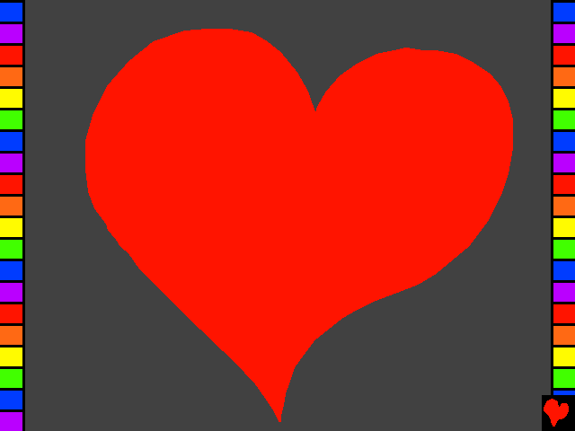
Sfârşit

